Slide 1
Beroepsgerichte
Sociale vaardigheden
Notes:
Absenten
Vragen/mededelingen

Slide 2
lesdoelen
Je weet wat de opdracht ‘toezicht houden op het schoolplein’ inhoudt
Je kent het schema van de 5 g’s
Je weet wat er wordt bedoeld met regels en protocollen
Je weet wat een mediator is
Je weet wat een veilig schoolklimaat is
Notes:
-

Slide 3
leermateriaal
BOEK: Onderwijsassistent School en didactiek
Hoofdstuk 6 – toezicht houden buiten de lessen
Notes:
-

Slide 4
Toetsing en afsluiting
Toezicht houden
→ Buiten de klas
→ In de klas (pauzemomenten)
→ Tijdens samenwerken/zelfstandig werken

Slide 5
Terugblik les 1
Besprek in tweetallen je leerdoel voor dit vak deze periode

Slide 6
Toezicht houden op het schoolplein
Stel dat je over dit onderwerp straks wordt geïnterviewd op televisie: ga samen 5 vragen over het onderwerp bedenken die ze je op de televisie kunnen stellen

Slide 7
BPV opdracht
OA Toezicht houden buiten de lessen
Op school zijn er allerlei situaties waarin je toezicht houdt. Soms moet je even kort de klas overnemen. Hierbij voer je de regels van de school uit. Je toont overwicht en je grijpt waar nodig in. Je stelt je hierbij proactief op en zorgt ervoor dat je de regels en protocollen voor deze situatie kent.
Opdracht 4 | Toezicht houden op het plein de school plaats Observeer Onderzoek Voer uit reflecteer

Slide 8
BPV opdracht
Observeer het gedrag van de leerkracht bij het toezicht houden Onderzoek wat de regels en protocollen voor deze situaties zijn Onderzoek wat de waarden en normen van de school zijn Bedenk welke situaties zich voor kunnen doen en hoe je in dat geval wilt handelen. Maakt een lijstje van acties die ondernomen kunnen worden om bij te dragen aan een beter toezicht.

Slide 9
BPV opdracht
Uitvoeren
Treedt zelfstandig op in situatie A Besteed hierbij aandacht aan: Proactief handelen Overwicht tonen Op positieve wijze aanspreken van leerlingen Rechtvaardig handelen Consequent normen en waarden van de school toepassen Zelfvertrouwen en rust uitstralen Functioneel omgaan met verschillen in achtergrond en cultuur Schrijf een reflectieverslag over de situatie volgens de STRAK-methode waarin je aangeeft wat je makkelijk en moeilijk afging. Geef daarbij een toelichting. Bespreek je reflectieverslag met je BPV-begeleider

Slide 10
BPV opdracht
Uitvoeren
Treedt zelfstandig op in situatie A Besteed hierbij aandacht aan: Proactief handelen Overwicht tonen Op positieve wijze aanspreken van leerlingen Rechtvaardig handelen Consequent normen en waarden van de school toepassen Zelfvertrouwen en rust uitstralen Functioneel omgaan met verschillen in achtergrond en cultuur Schrijf een reflectieverslag over de situatie volgens de STRAK-methode waarin je aangeeft wat je makkelijk en moeilijk afging. Geef daarbij een toelichting. Bespreek je reflectieverslag met je BPV-begeleider

Slide 11
Hoe zorg je voor een veilige omgeving?
https://www.youtube.com/watch?time_continue=1&v=0f388FzXxfg&feature=emb_logo
Schema van 5 G’s toepassen
Notes:
Filmpje shool en veiligheid
Cognitieve gedragstherapie – 5 G’s aangevuld met de 6e; gezondheid (wat voor effect heeft het op en wat voor oorzaak heeft het in?)

Slide 12
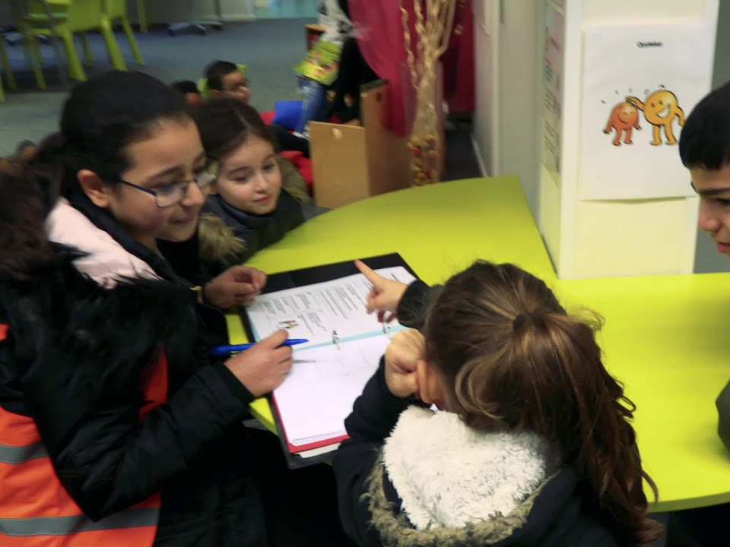
Goed voorbeeld…?
https://www.youtube.com/watch?v=b9--UR58hwU
Schrijf mee;
Observeer de mediators, wat doen zij goed?
welke tips voor jezelf kun je uit dit filmpje halen?
Notes:
Mediators bij de poorter 5.17

Slide 13
Toezicht houden op het schoolplein Maak 1 of meerdere opdrachten:
Onderzoek en beschrijf wat een Anti-pestprotocol is
Onderzoek en beschrijf wat een schoolveiligheidsplan is
Onderzoek en beschrijf wat de meldcode-meldplicht is
Onderzoek en beschrijf de regels en protocollen van jouw bpv over toezicht houden
Oefen met de 5 g’s bij een eigen situatie
Bedenk welke verbeterpunten er voor jouw BPV zijn
Maak een spiekbriefje voor jouw eigen uitvoering

Slide 14
Huiswerk
Persoonlijk leerdoel POP/PAP afmaken/bijstellen
Bpv opdrachten plannen
Stel voor en overleg met BPV
Onderzoek regels en protocollen van je bpv
Lezen hoofdstuk 6 School en Didactiek
Notes:
Maak een persoonlijk leerdoel voor de komende periode en een actieplan
Maak afspraken met jezelf en plan data voor de uitvoering van je bpv opdrachten
Maak een voorstel voor de BPV en overleg
Check of blok 5 is afgerond zo niet doe er wat aan, zodat je verder kunt
Lees de studiehandleiding
Zorg voor je GO!

Slide 15
afronding
Volgende week
Toezicht houden tijdens pauzemomenten binnen de klas (school)
3 x stel een interviewvraag van het begin aan iemand uit de klas

